Slide 1
佛教哲学的因缘世界观及其批判
哲学导论
授课对象：社会学一年级必修、全校选修
课程设计序号：12

Slide 2




Slide 3

佛教哲学的因缘世界观及其批判
教学内容
1、不真空：心性缘起世界
2、纳须弥：境由心造时空
3、阿赖耶：宇宙万法唯识
4、愚矣哉：私意起灭天地

Slide 4
1、不真空：心性缘起世界

Slide 5

1、不真空：心性缘起世界
2、纳须弥：境由心造时空
3、阿赖耶：宇宙万法唯识
4、愚矣哉：私意起灭天地
万物待缘而有、待缘而无，故知万物不有不无而皆空，此谓诸“不真空”
物从因缘故不有，缘起故不无。……夫有若真有，有自常有，岂待缘而后有哉？譬彼真无，无自常无，岂待缘而后无也？……然则不真空义显于兹矣。
——（南北朝）僧肇：《不真空论》

Slide 6

1、不真空：心性缘起世界
2、纳须弥：境由心造时空
3、阿赖耶：宇宙万法唯识
4、愚矣哉：私意起灭天地
一切法悉是心作，但以心性缘起，不无相别。
——《大乘止观法门》
观自在菩萨……照见五蕴皆空……色不异空、空不异色、色即是空、空即是色。
受想行识、亦复如是。……是诸法空相。不生不灭、不垢不净、不增不减。
——《心经》（玄奘译本）

Slide 7
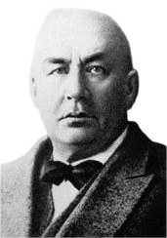
1、不真空：心性缘起世界
2、纳须弥：境由心造时空
3、阿赖耶：宇宙万法唯识
4、愚矣哉：私意起灭天地
“不真即空”的现代哲学表述
既然一个广延的物体涉及到至少两个空间点,广延性便不是最终真实的东西。从根本上看,该广延的物体在空间各点上是不同的事物。从时间上看仍然如此。同一事物不可能存在于两个时间点上,因此,每一刹那它都是各别相异的事物。
它们在想象(表象、representation)中形成的统一性是构造出来的或假想出来的统一性。
——（俄）舍尔巴茨基：《佛教逻辑》

Slide 8
2、纳须弥：境由心造时空

Slide 9


1、不真空：心性缘起世界
2、纳须弥：境由心造时空
3、阿赖耶：宇宙万法唯识
4、愚矣哉：私意起灭天地
佛教哲学“须弥芥子、须臾千年”的相对主义世界观
沙门曰：汝曾梦见经历十年五岁时节事不？
外人曰：我实曾见历涉多年，或经旬月时节。
亦有昼夜，与觉无异。
以是义故，据觉论梦。梦里长时，便则不实。
据梦论觉时，食顷，亦则为虚。
长时是短，短时是长，而不妨长短相别。
若以一心望彼。则长短俱无。
依缘起义故，即知短时、长时体融相摄。
又复圣人善知缘起之法，唯虚无实，悉是心作。
——《大乘止观法门释要》

Slide 10
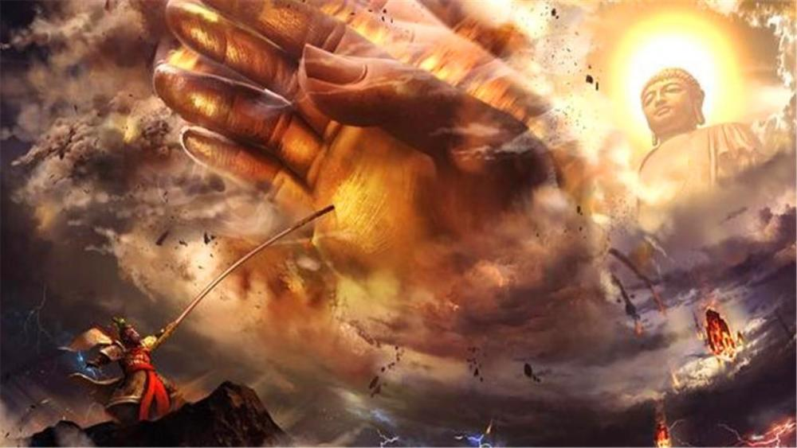
1、不真空：心性缘起世界
2、纳须弥：境由心造时空
3、阿赖耶：宇宙万法唯识
4、愚矣哉：私意起灭天地
心猿与佛掌的隐喻
如来骂道：“我把你这个尿精猴子！你正好不曾离了我掌哩！”
大圣道：“你是不知。我去到天尽头，见五根肉红柱，撑着一股青气，我留个记在那里，你敢和我同去看么？”
如来道：“不消去，你只自低头看看。”那大圣睁圆火眼金睛，低头看时，原来佛祖右手中指写着“齐天大圣，到此一游。”大指丫里，还有些猴尿臊气。
——《西游记》第七回：
八卦炉中逃大圣 五行山下定心猿

Slide 11
3、阿赖耶：宇宙万法唯识

Slide 12

1、不真空：心性缘起世界
2、纳须弥：境由心造时空
3、阿赖耶：宇宙万法唯识
4、愚矣哉：私意起灭天地
唯识宗：万法唯识
法我皆依识所转变而假施设。
相、见俱依自证起故。
“见分”-“能缘”：
认识能力
自证分
（意识本体）
“相分”-“所缘”：
认识对象
识：了别→认识与分别。

Slide 13
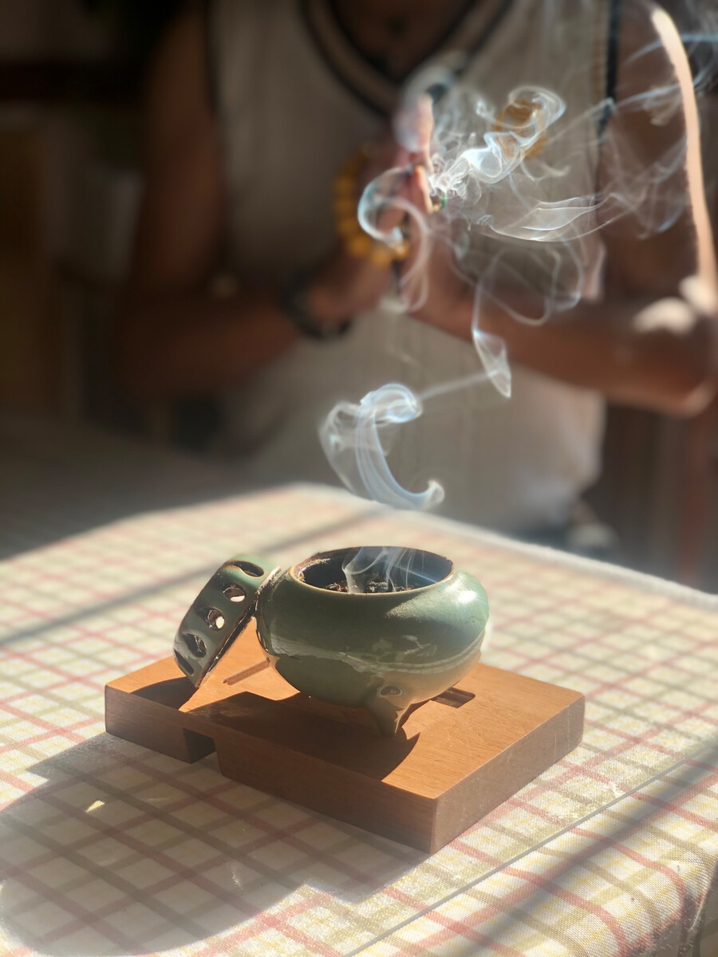
1、不真空：心性缘起世界
2、纳须弥：境由心造时空
3、阿赖耶：宇宙万法唯识
4、愚矣哉：私意起灭天地
八识熏出宇宙
世人有漏种子，各异熟识，变出山川大地，但种子共相，而相相似。如众灯之明，其明似一。
1-5：眼、耳、鼻、舌、身
（感觉、了别、区分）
6：意（知觉意识、显意识）
7：末那（恒审思量、自我同一性、潜意识）
8：阿赖耶识（种子、创生） 有漏种子，创生宇宙
无漏种子，直达涅槃
所熏
能熏
阿赖耶识为诸法种子、其余七识熏之，令其增长。

Slide 14
4、愚矣哉：私意起灭天地

Slide 15

1、不真空：心性缘起世界
2、纳须弥：境由心造时空
3、阿赖耶：宇宙万法唯识
4、愚矣哉：私意起灭天地
儒家的佛学批判：虚空不空
空者，形之希微者也。为体也不妨乎物，而为用也恒资乎有，必依于物而后形焉。
夫目之视，非能有光也，必因日月火炎而后光存焉。所谓晦而幽者，目有所不烛耳。彼狸狌犬鼠之目，庸谓晦而幽耶？
——（唐）刘禹锡：《天论》

Slide 16

1、不真空：心性缘起世界
2、纳须弥：境由心造时空
3、阿赖耶：宇宙万法唯识
4、愚矣哉：私意起灭天地
儒家的佛学批判：沉溺于私人的主观意识
释氏不知天命而以心法起灭天地，以小缘大，以末缘本，其不能穷而谓之幻妄，真所谓疑冰者与？夏虫疑冰，以其不识。
释氏妄意天性而不知范围天用，反以六根之微因缘天地……蔽其用于一身之小，溺其志于虚空之大。
——（北宋）张载：《正蒙》
天地本无起灭，而以私意起灭之，愚矣哉！
——（明）王夫之：《张子正蒙注》

Slide 17
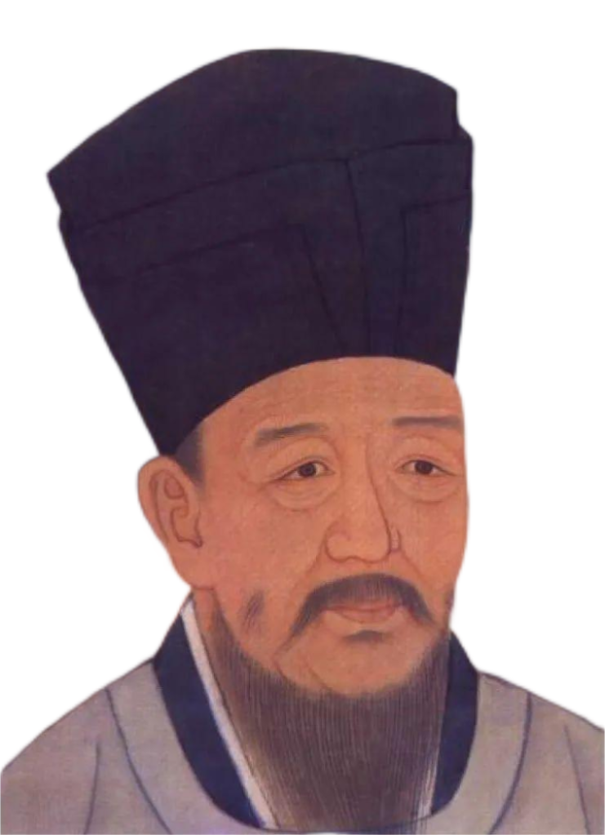
1、不真空：心性缘起世界
2、纳须弥：境由心造时空
3、阿赖耶：宇宙万法唯识
4、愚矣哉：私意起灭天地
儒家的佛学批判：以生死恐动人，易以利动
佛学只是以生死恐动人。可怪二千年来，无一人觉此，是被他恐动也。
圣贤以生死为本分事，无可惧，故不论死生。佛之学为怕死生，故只管说不休。下俗之人固多惧，易以利动。
——（北宋）程颢：《二程集·卷一·端伯传师说》

Slide 18
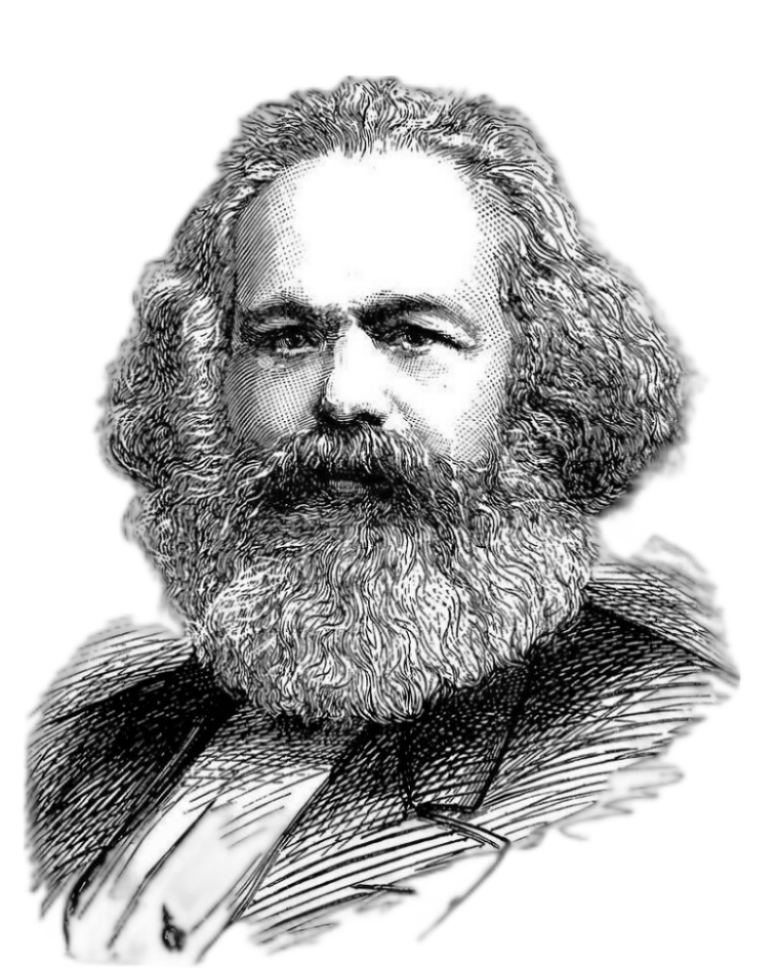
1、不真空：心性缘起世界
2、纳须弥：境由心造时空
3、阿赖耶：宇宙万法唯识
4、愚矣哉：私意起灭天地
宗教是被压迫生灵的叹息：儒家士大夫所难体会的意义
宗教里的苦难既是现实的苦难的表现，又是对这种现实的苦难的抗议。
宗教是被压迫生灵的叹息，是无情世界的感情，正像它是无精神活力的制度的精神一样。
——马克思：《<黑格尔法哲学批判>导言》

Slide 19

1、不真空：心性缘起世界
2、纳须弥：境由心造时空
3、阿赖耶：宇宙万法唯识
4、愚矣哉：私意起灭天地
禅宗哲学对宗教仪轨的取消：佛教的中国化
释迦之教义，无父无君，与吾国传统之学说，存在之制度，无一不相冲突。输入之后，若久不变易，则决难保持。
是以佛教学说，能于吾国思想史上，发生重大久长之影响者，皆经国人吸收改造之过程。
——陈寅恪：《冯友兰<中国哲学史>下册审查报告》

Slide 20
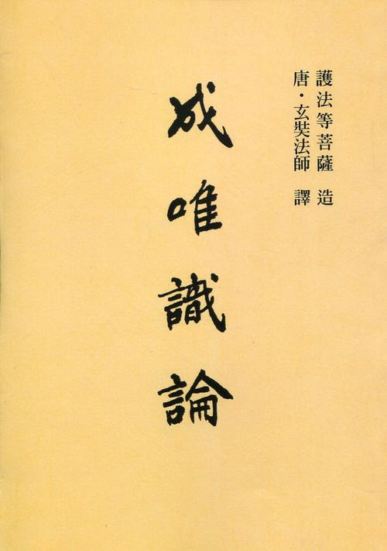
小结：佛教因缘世界观对中国哲学与文化发展的影响
1、构建了中国化的心灵意识、彼岸世界。
2、推动了宋明以来儒家心性哲学的发展。
3、对中国人生境界论与美学有巨大促进。
4、佛教元素是唐宋以来中国民间信仰、文化习俗以及神话世界建构的重要组成部分之一。

Slide 21

作业
谈谈你生命历程中的顿悟体验，或者类似的神秘心灵体验。
请填写在课程企业微信问卷星调查二维码中。

Slide 22
拓展阅读文献
1、汤用彤 著《汉魏两晋南北朝佛教》，武汉大学出版社，2008年。
2、（俄）舍尔巴茨基 著《佛教逻辑》，商务印书馆，1997年。
3、葛兆光 著《中国禅思想史》，北京大学出版社，1995年。
4、[清] 王夫之 《张子正蒙注》，岳麓书社，2011年。
5、《坛经》，中华书局，2018年。

Slide 23
谢 谢

